Slide 1
TEORÍA DE LA BUROCRACIA
Diana Carolina Valdéz Cortés
Ingrid Tatiana Gonzalez Zambrano
Mauricio Alexander Benavides Quiñones
Oscar Miguel Micolta Quiñones
Jimmy Alexander Mejía Salazar

Slide 2
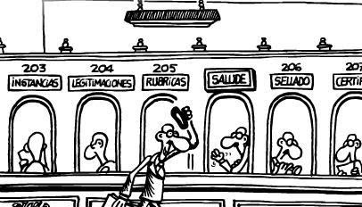

Slide 3
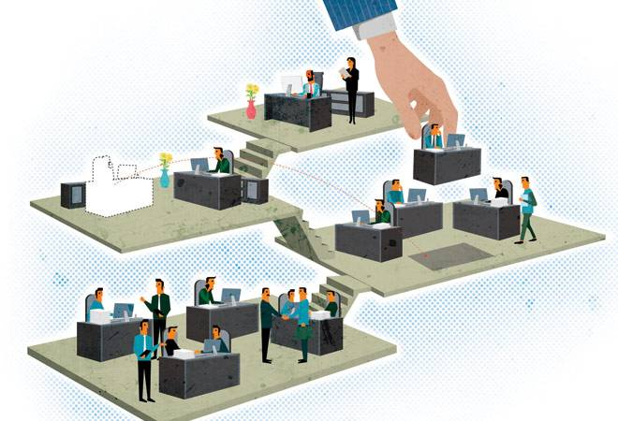
¿QUÉ ES LA BUROCRACIA?
Es un método de organización mediante procedimientos o procesos administrativos.
Se caracteriza por una distribución racional y formal de las responsabilidades y del trabajo, así como por un control jerárquico de las relaciones administrativas.

Slide 4
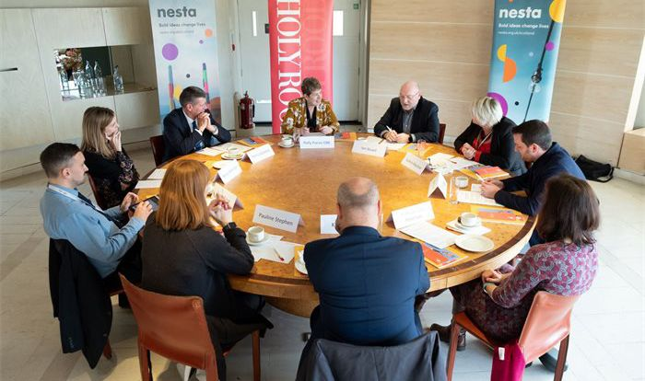
INICIO DE LA BUROCRACIA
La teoría de la burocracia comenzó a finales del siglo XIX y principios del siglo XX, en un contexto de cambios sociales y económicos profundos debido a la industrialización y la expansión de los Estados modernos.

Slide 5
EXPONENTES DE LA BUROCRACIA

Slide 6
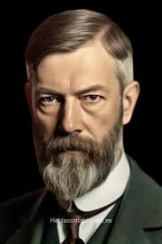
Maximilian Weber (1864 - 1920) fue filósofo, economista, jurista, historiador, politólogo y sociólogo alemán. Se le considera el fundador del estudio moderno de la sociología y la administración pública.

Slide 7
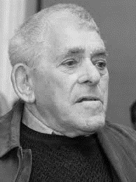
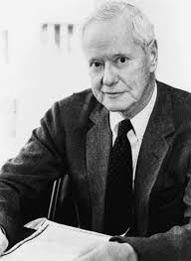
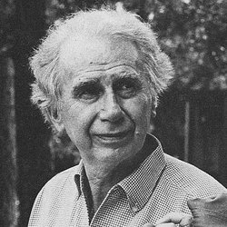
Robert King Merton
Philip Selznick
Expansor de la teoría de weber, Merton señalo algunas disfunciones de la burocracia, como la tendencia a la rigidez y el apego excesivo a las normas, lo que puede llevar a la ineficiencia y a la deshumanización en las organizaciones.
Contribuyó al desarrollo de la teoría con su enfoque sobre como las organizaciones burocráticas tienden a desarrollar una “vida propia”, donde los intereses de la organización pueden desviarse de sus objetos originales.
Alvin W. Gouldner
Introdujo el concepto de “burocracia representativa” y examino como la burocracia puede variar en diferentes contexto, enfocándose en la dinámica del poder y los conflictos dentro de las organizaciones burocráticas.

Slide 8
Video: La burocracia - Cantinflas
https://www.youtube.com/watch?v=23eusOyvhTM

Slide 9
ESTRUCTURA BUROCRÁTICA

Slide 10
Según Weber:
"Una organización continua de funciones oficiales ligadas por reglas“.
"Una esfera específica de competencias“.
"Organización de Oficinas sigue el principio de Jerarquía...”.
"Las reglas que regulan la conducta de una oficina pueden ser técnicas o normas“.

Slide 11
“Es cuestión de principios que los miembros del equipo administrativo estén totalmente separadas de la propiedad de los medios de producción o administración...“
“A fin de fortalecer esta libertad, los recursos de la organización han de estar libres de cualquier control exterior..."
"Los actos administrativos, las reglas y las decisiones se formulan y se registran por escrito..."

Slide 12
TIPOS DE AUTORIDAD
SEGÚN WEBER

Slide 13
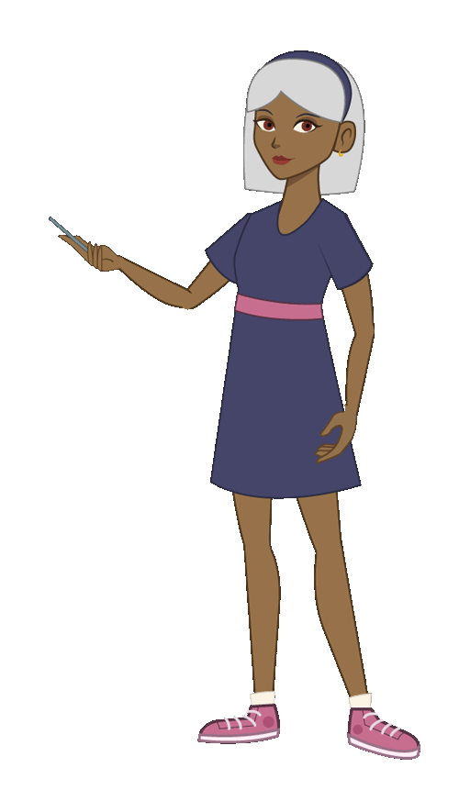
Tipología de la Autoridad de Weber
Se basa en la manera de emplear la legitimación.
Carismática
Racional - Legal o burocrático
Tradicional

Slide 14
CARACTERÍSTICAS DE LA BUROCRACIA

Slide 15
Orden jerárquico
Carácter legal de las normas y reglamentos
CARACTERISTICAS
Impersonalidad de las relaciones
Formalidad de las comunicaciones
Meritocracia
Procedimientos estandarizados
Dedicación laboral completa
División del trabajo

Slide 16
VENTAJAS DE LA BUROCRACIA
La estandarización y homogeneización de los procesos administrativos.
Un mayor control del proceso administrativo.
Carácter democrático.
Eficiencia a gran escala.

Slide 17
DESVENTAJAS DE LA BUROCRACIA
Inflexibilidad: La burocracia puede ser lenta para adaptarse a cambios.
Resistencia al cambio: La estructura burocrática puede resistir cambios y innovaciones.
Deshumanización: La burocracia puede deshumanizar a los empleados y clientes.

Slide 18
¿Qué problemas pretende resolver la teoría de la burocracia?
La teoría de la burocracia pretendía resolver varios problemas en la administración y organización de instituciones, tanto públicas como privadas.
Ineficiencia e improvisación.
Arbitrariedad en la toma de decisiones.
Falta de profesionalización.
Desorganización y falta de coordinación.
Sustentabilidad a largo plazo.

Slide 19
RETROALIMENTACIÓN

Slide 20
Video: Clase Modelo de la Burocracia-Tipos de Autoridad (Max Weber)
https://www.youtube.com/watch?v=cr-WyCOp00k

Slide 21
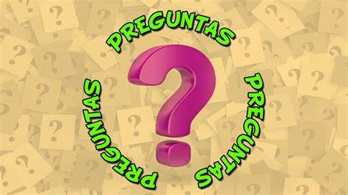

Slide 22
